Slide 1
Pan Samochodzik i Templariusze autorstwa Zbigniewa Nienackiego
Prezentację przygotował Dawid Wypych
Kl. VIB

Slide 2
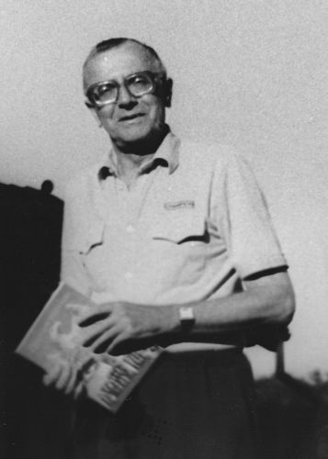
Zbigniew Nienacki
Zbigniew Nienacki, prawdziwe nazwisko Zbigniew Tomasz Nowicki (ur. 1 stycznia 1929r. w Łodzi, zm. 23 września 1994r. w Morągu) – polski pisarz i dziennikarz. Największą sławę przyniosła mu seria powieści dla młodzieży o przygodach Pana Samochodzika.

Slide 3
Pan samochodzik i templariusze to moja ulubiona część przygód Pana Samochodzika - historyka sztuki, muzealnika - detektywa noszącego to przezwisko.

Slide 4
Książka pierwszy raz została wydana w 1966r. Mnie udało się zebrać całą kolekcję 15 tomów serii zatytułowanej: Klub książki przygodowej (w tym trzy ostatnie tomy dawno niepublikowane)

Slide 5
Tytułowy bohater - Pan Samochodzik poszukuje ukrytych skarbów templariuszy. Dużą pomoc okazują mu zaprzyjaźnieni harcerze: Wilhelm Tell, Sokole Oko i Wiewiórka. Ślady prowadzą na Mazury i do zamku w Malborku. Jednak z uwagi na opublikowanie w gazecie artykułu o skarbie, Pan Tomasz spotyka na swej drodze wielu konkurentów.

Slide 6
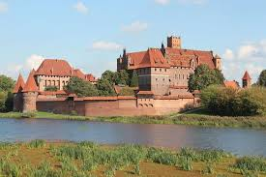
W trakcie trwania poszukiwań skarbu zakonnego, który być może został ukryty w jednym z zamków krzyżackich na terenie Polski, bohaterowie przeżywają różne przygody, walczą m.in. z oszustami, wyłudzającymi od cudzoziemców pieniądze w zamian za informacje prowadzące do skarbu.

Slide 7
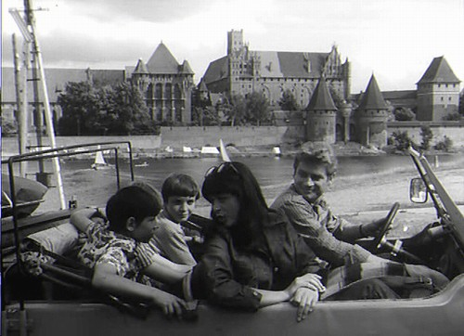
W 1971r. na podstawie książki powstał serial dla młodzieży pod takim samym tytułem. Składa się on z pięciu odcinków pt.:
Po przygodę
Fałszywy brodacz
Tajemnica Bahometa
Podziemny labirynt
Skarb Templariuszy

Slide 8
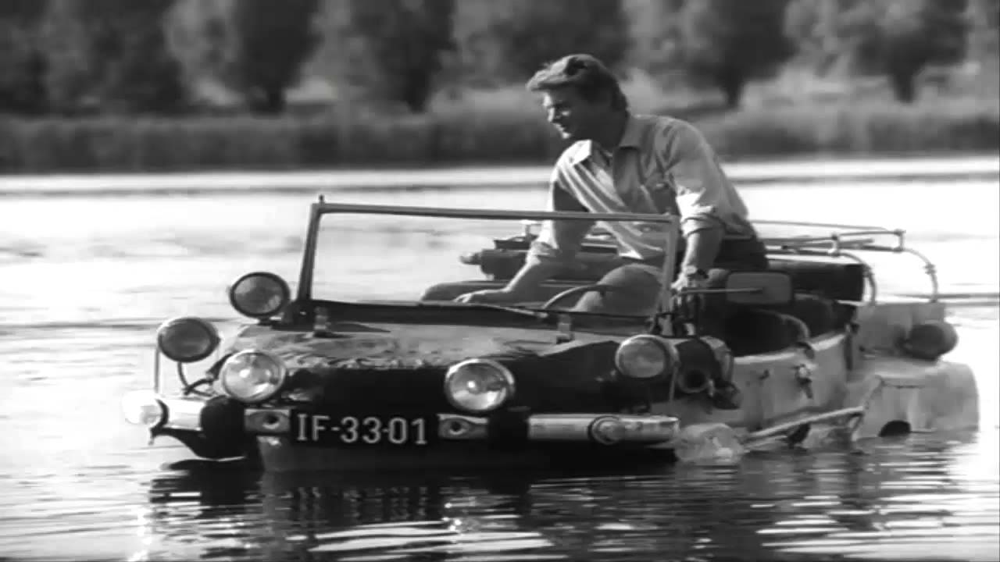
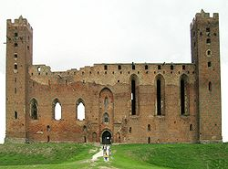
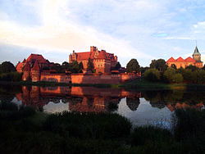
Rolę głównego bohatera – Pana Samochodzika zagrał Stanisław Mikulski.
Główne plany serialu zlokalizowano w okolicach Radzynia Chełmińskiego koło Grudziądza oraz Malborka

Slide 9
Polecam tą książkę każdemu, kto lubi powieści przygodowe i detektywistyczne. Zawiera ona wiele sytuacji pełnych humoru, napisana jest w sposób dynamiczny, co sprawie że czytelnik z napięciem śledzi bieg wydarzeń. Po jej przeczytaniu chętnie sięga się po kolejne przygody tytułowego bohatera.

Slide 10
Koniec

